Slide 1
Riscos à saúde do trabalhador: Amianto
Prof. Dr. Homero Batista Mateus da Silva

Slide 2
O que é Amianto?
Amianto é um nome genérico de uma família de minerais encontrados profusamente na natureza e muito utilizados pelo setor industrial no último século.
É extraído fundamentalmente de rochas compostas de silicatos hidratados de magnésio, onde apenas de 5 a 10% se encontram em sua forma fibrosa de interesse comercial.

Slide 3
Propriedades físico-químicas
• Não é combustível; • Possui resistência mecânica à tração superior à do aço (esta é a mais importante característica física das fibras de amianto); • Não sofre decomposição química; • Não oxida; • Resistente aos efeitos de produtos químicos e microorganismos; • Apresenta boa capacidade de filtragem e de isolamento elétrico e acústico;
• Tem grande durabilidade e flexibilidade; • Tem afinidade com o cimento, resinas e ligantes plásticos, formando uma trama estrutural; • Estável em ambientes com diferentes valores de pH; • É fácil de ser tecido ou fiado; • Apresenta parede externa de caráter básico e compatível com a água; • Possui elevada resistência dielétrica (isolante da eletricidade).

Slide 4
Classificação
As rochas de amianto se dividem em dois grupos:
Serpentinas (amianto branco) – correspondem a mais de 95%. Possui como principal variedade a crisotila ou "amianto branco". São fibras flexíveis, finas e sedosas, para alguns não prejudica o trabalhador se os níveis de exposição forem inferiores a 1fibra/ml. Princípio da Precaução.
Anfibólios (amiantos marrom, azul e outros) – são fibras que se propagam mais facilmente no ar, são rígidas e eliminadas com dificuldade pelo sistema respiratório; estão proibidas da maior parte do planeta, devido a seus efeitos sobre a saúde. Princípio da Prevenção.

Slide 5
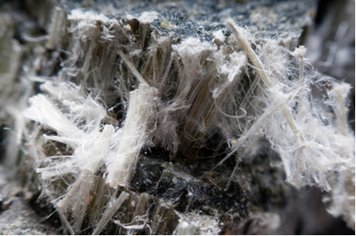
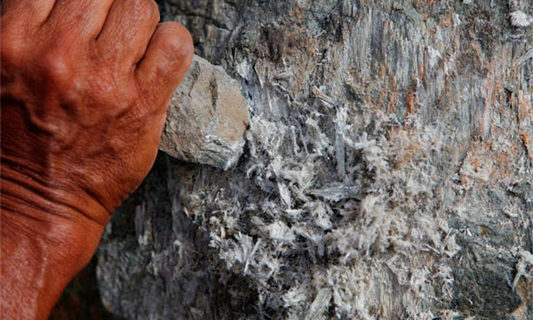
Vídeo

Slide 6
História
Utilização desta matéria prima remonta dos primórdios da civilização humana (2.500 a.C); o conhecimento de isolamento térmico e incombustibilidade do amianto é milenar.
Carlos Magno atirava ao fogo toalhas de mesa confeccionadas com amianto, recolhendo-as intactas. A fama do “mineral mágico” ganhou o mundo.
Utilização em escala comercial deu-se com a Revolução Industrial.

Slide 7
De “mineral mágico” para “fibra assassina”
1906 – Primeiro caso bem documentado de pneumoconiose por amianto ou asbestose foi feito na Inglaterra, pelo Dr. Murray, em um trabalhador têxtil, único sobrevivente de um grupo de 11 colegas.
1935 – Primeiras indicações de que o amianto também poderia ser cancerígeno para os seres humanos.
1955 – Richard Doll estabeleceu a associação causal entre a exposição ocupacional ao asbesto e o câncer de pulmão, demonstrando que a frequência de câncer em trabalhadores expostos era 10 vezes mais que a esperada na população geral.
1960 – Wagner confirmou 33 casos de mesoteliomas pleurais em uma mina da África do Sul, onde se extraia o amianto do tipo azul.

Slide 8
Brasil
O Brasil é um dos maiores produtores, consumidores e exportadores de amianto do mundo, que é utilizado em quase 3.000 produtos industriais, entre eles: telhas, caixas d'água, pastilhas e lonas para freios.
Por conta de suas propriedades e baixo custo de produção, é empregado intensivamente no Brasil, sendo, aproximadamente, mais de 90% do seu uso na indústria de cimento-amianto ou fibrocimento; menos de 5% em materiais de fricção (autopeças).

Slide 9
Percentual de consumo

Slide 10
Cana Brava
É a maior mina no continente, localizada em Minaçu, Goiás, explorada pela SAMA, empresa que possui o monopólio nacional da extração do mineral.
Tem reservas estimadas em 14 milhões de toneladas de amianto, devendo esgotar-se em 37 anos.
Emprega direta e indiretamente cerca de 1.042 trabalhadores (buscar alternativas locais de geração de emprego e renda)

Slide 11
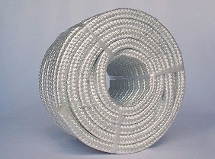
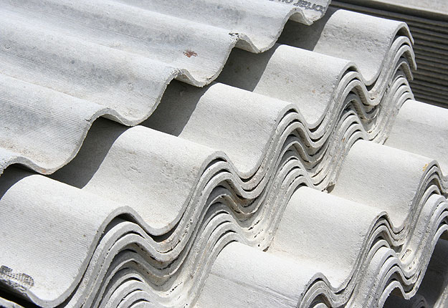
Utilização na Indústria
Fibrocimento – chapas onduladas, caixas d’água e, em especial, telhas.
Materiais de fricção
Cloro-soda
Tecidos especiais
Papelão e celulose

Slide 12
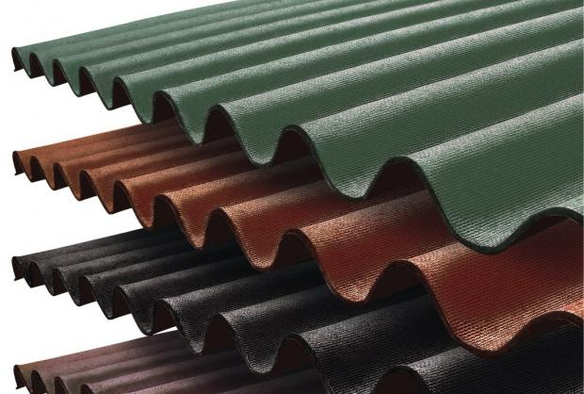
Alternativas para substituição
Em cada segmento de produto de fibrocimento, há produtos substitutos, fabricados com outros tipos de matérias prima, como argila, concreto e plástico.
No mercado de telhas, existem telhas de argila, zinco, alumínio e coberturas de concretos.
Telha ecológica - Fachi

Slide 13
Doenças
A Organização Mundial de Saúde (OMS) estima que 125 milhões de pessoas ao redor do mundo são anualmente expostas ao amianto no seu local de trabalho e a Organização Internacional do Trabalho alega que, aproximadamente, 100 mil trabalhadores morrem anualmente de doenças relacionadas.
Estima-se que os grupos de lobby pró-amianto gastaram, aproximadamente, 100 milhões de dólares em fundos públicos e privados, desde meados da década de 1980 para manter a indústria viva no Canadá, Brasil e Índia.

Slide 14
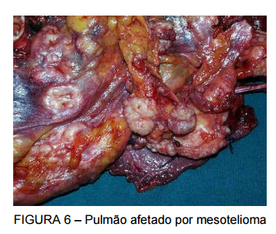
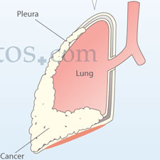
Mesotelioma
Tumor maligno e muito agressivo que leva ao óbito, no máximo, em até dois anos depois de confirmado o diagnóstico.
O mesotelioma é uma doença que pode se apresentar até 35-50 anos após o primeiro contado com a fibra e é de difícil ou impossível tratamento, que serve apenas para aliviar os sintomas. As dores são terríveis e no final o uso de morfina é sempre recomendado.
Não tem relação com a quantidade de fibras respirada, com tempo de exposição e muito menos com o hábito de fumar.
É uma doença que pode atingir outras pessoas indireta, para-ocupacional ou ambientalmente expostas, não somente os trabalhadores, na qual a concentração e duração da exposição são baixas.

Slide 15
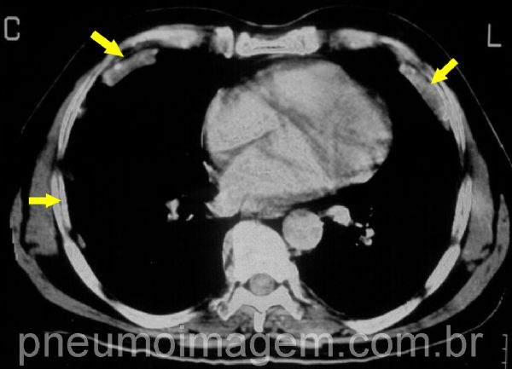
Placas Pleurais
Ocorrem quando são inaladas fibras de amianto pequenas o suficiente para penetrarem profundamente nos alvéolos onde são removidas pelos vasos linfáticos para o folheto visceral da pleura. Causa espessamento que pode comprometer a função respiratória.
Os espessamentos pleurais circunscritos ou placas pleurais são as mais frequentes manifestações de exposição ao amianto e podem ocorrer após a inalação de qualquer dos tipos de fibra.

Slide 16
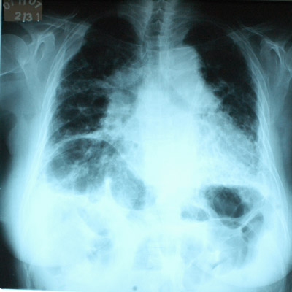
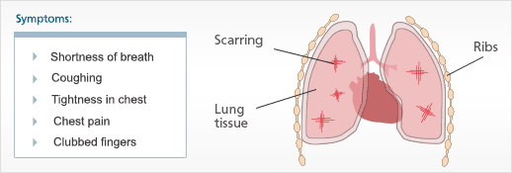
Asbestose
É a perda de elasticidade (endurecimento) gradual do tecido pulmonar, causando grandes desconfortos, entre os quais: falta de ar progressiva, cansaço, emagrecimento, dores nas pernas e costas.
Não tem cura e progride mesmo que nunca mais haja exposição à poeira de amianto.
O tratamento empregado é para aliviar os sintomas da falta de ar e o afastamento do trabalhador da exposição é a única maneira de protegê-lo dos agravos da doença.
Em geral leva de 15 a 25 anos para se manifestar, mas pode ocorrer antes, caso se tenha tido uma exposição a grandes quantidades de poeira.
É dose-dependente. Leva ao óbito lentamente e morte lenta com quadros recorrentes de pneumonia, falta de ar cada vez mais grave e incapacitante, mesmo para pequenos movimentos vitais.

Slide 17
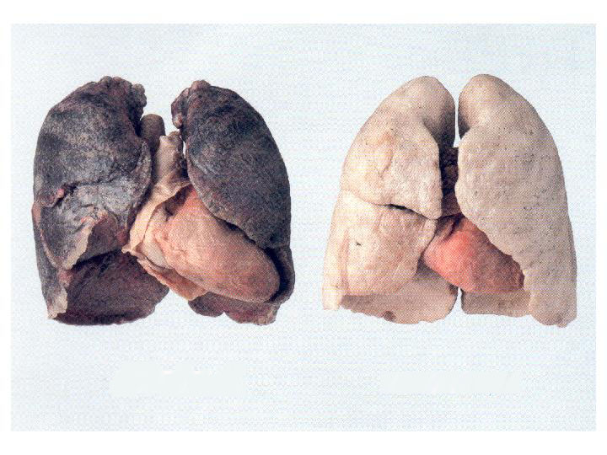
Câncer de Pulmão
É um tumor maligno, cuja latência está em torno de 25 - 30 anos o tratamento é similar ao aplicado em outras neoplasias. Remoção parcial ou total do pulmão, quando a cirurgia é indicada.
Os expostos ao amianto e fumantes têm probabilidade aumentada em 57 vezes de desenvolver o câncer de pulmão em relação aos que não fumam e que não estão expostos ao amianto devido ao efeito sinérgico do tabaco com o amianto, potencializando o risco de câncer
A presença de asbestose é um indicador de alta exposição e pode ser considerado um risco adicional quando comparada com a exposição apenas.

Slide 18
Câncer de Ovário
Câncer de Laringe
Câncer de Bexiga
Câncer na Garganta
Câncer no Rim
Derrames Pleurais
Pleurite (inflamação)
Atelectasia (falta de expansão dos alvéolos)
Doença de Obstrução Pulmonar Crônica
Problemas cardíacos e no sistema digestivo

Slide 19
Crisotila
Instituto Nacional de Saúde e Pesquisa Médica da França:
“todas as fibras de amianto são cancerígenas, qualquer que seja seu tipo ou origem geológica”
Programa Internacional sobre Segurança das Substâncias Químicas da OMS:
“a exposição ao asbesto crisotila acarreta riscos aumentados para a asbestose, câncer do pulmão e mesotelioma, de maneira dose-dependente. Não foram identificados limites permitidos de exposição para os riscos de carcinogênese”

Slide 20
Dados
De acordo com estudo feito pelo Mont Sinai Medical Center, dos EUA e especializado em doenças pulmonares, 70% dos bombeiros e voluntários que trabalharam nos escombros do World Trade Center sofrem de problemas respiratórios causados pelo pó do amianto.
O Instituto Nacional de Saúde (EUA) estima que 11 milhões de pessoas foram expostas ao amianto entre 1940 a 1978.
Estima-se que 70-80% de todos os casos de mesotelioma são de pessoas expostas ao amianto no local de trabalho.
Estima-se que 50% dos indivíduos que tenham asbestose venham a desenvolver câncer de pulmão.

Slide 21
Exposição Secundária
Lavar Roupa:
As roupas dos trabalhadores que lidavam com amianto fornecem um risco significativo para a exposição secundária. Por causa da estrutura irregular das fibras, as partículas microscópicas pode anexar facilmente a roupa.
Móveis:
Se um trabalhador não mudou roupa contaminada antes de voltar para casa, fibras podem ser transferidas para o sofá, cadeiras, tapetes, cama e outras peças de mobília.
Abraços:
Se um trabalhador chegou em casa com essas fibras unidas a seu cabelo, pele ou roupas e depois abraçou seus filhos, cônjuge ou qualquer outro membros da família podem ser expostos ao amianto de modo secundário.

Slide 22
Cenário internacional
Top 5 – Exporters (2013)
1.Russia: 618,037 (t)
2.Kazakhstan: 175,235 (t)
3.Brazil: 125,832 (t)
4.China: 52,860 (t)
5.India: 119 (t)

Slide 23
Países que baniram o amianto

Slide 24
Amianto no Brasil: Qual a proteção jurídica aos trabalhadores?
Lei 9055/95
Artigo 1º - veda
Artigo 2º - permite o uso da variedade crisotila → questionado no STF (ADI 4066)
Norma Regulamentadora 15, do Ministério do trabalho (anexo 12)

Slide 25
NR 15 – Anexo 12
A NR 15, que regulamenta as atividades e operações insalubres, traz em seu anexo n.º 12 os limites de tolerância para poeiras minerais, aplicando-se a todas e quaisquer atividades nas quais os trabalhadores estão expostos ao asbesto no exercício do trabalho.
São exemplos dessa regulamentação:
4. Fica proibida a utilização de qualquer tipo de asbesto do grupo anfibólio e dos produtos que contenham estas fibras
5. Fica proibida a pulverização (spray) de todas as formas do asbesto.
12. O limite de tolerância para fibras respiráveis de asbesto crisotila é de 2,0 f/cm3.
14.1. O empregador será responsável pela limpeza, manutenção e guarda da vestimenta de trabalho, bem como dos EPI utilizados pelo trabalhador. 14.2. A troca de vestimenta de trabalho será feita com freqüência mínima de duas vezes por semana.
15. O empregador deverá dispor de vestiário duplo para os trabalhadores expostos ao asbesto.
16. Ao final de cada jornada diária de trabalho, o empregador deverá criar condições para troca de roupa e banho do trabalhador.

Slide 26
17. O empregador deverá eliminar os resíduos que contêm asbesto, de maneira que não se produza nenhum risco à saúde dos trabalhadores e da população em geral, de conformidade com as disposições legais previstas pelos órgãos competentes do meio ambiente e outros que porventura venham a regulamentar a matéria.
18. Todos os trabalhadores que desempenham ou tenham funções ligadas à exposição ocupacional ao asbesto serão submetidos a exames médicos previstos no subitem 7.1.3 da NR-7, sendo que por ocasião da admissão, demissão e anualmente devem ser realizados, obrigatoriamente, exames complementares, incluindo, além da avaliação clínica, telerradiografia de tórax e prova de função pulmonar (espirometria).
19. Cabe ao empregador, após o término do contrato de trabalho envolvendo exposição ao asbesto, manter disponível a realização periódica de exames médicos de controle dos trabalhadores durante 30 (trinta) anos.
20. O empregador deve garantir informações e treinamento aos trabalhadores, com freqüência mínima anual, priorizando os riscos e as medidas de proteção e controle devido à exposição ao asbesto.

Slide 27
Limites de exposição
Anexo 12 NR BR
ACGIH EUA
0,1 FIBRAS POR CM³
2 FIBRAS POR
CM³

Slide 28
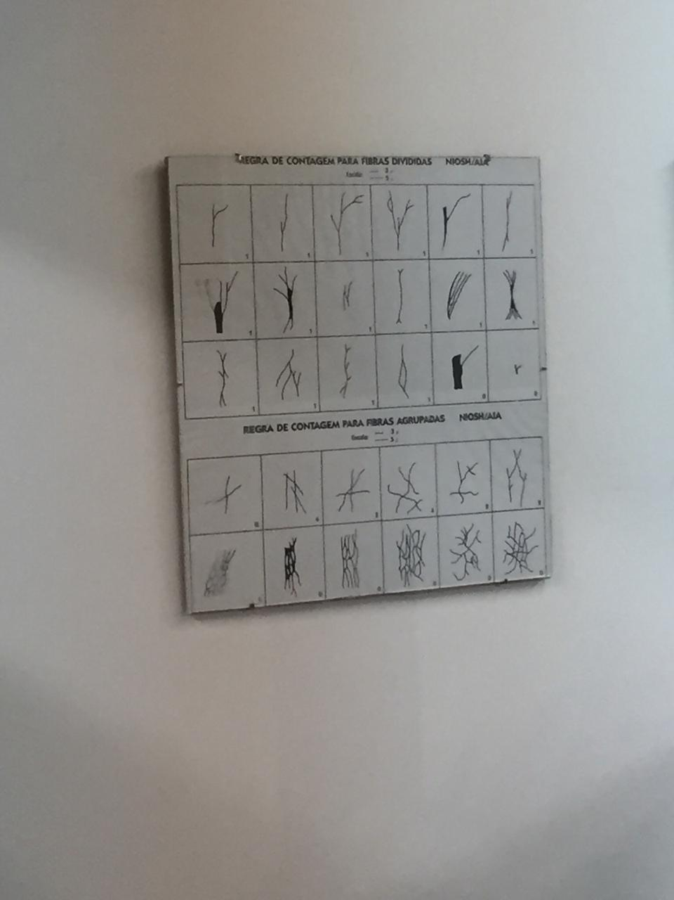
12. O limite de tolerância para fibras respiráveis de asbesto crisotila é de 2,0 f/cm3. (115.033-2 / I4)
12.1 Entende-se por "fibras respiráveis de asbesto" aquelas com diâmetro inferior a 3 (três) micrômetros, comprimento maior que 5 (cinco) micrômetros e relação entre comprimento e diâmetro superior a 3:1.
13.1 Serão contadas as fibras respiráveis conforme subitem 12.1 independentemente de estarem ou não ligadas ou agregadas a outras partículas.

Slide 29
Conclusão: não há limite seguro
Exposição atenta contra valores humanitários e constitucionais da mais alta estatura jurídica;
Inalação do mineral é reconhecidamente letal;
Desapreço à vida e ao projeto humano e transgeracional, universal e essencialmente jurídico de um meio ambiente ecologicamente equilibrado, inclusive no que toca ao meio ambiente de trabalho;
Decisão do STF na ADI 4066;
Produtos de amianto estão banidos em vários países da comunidade internacional;

Slide 30
Não se reconhece uma quantidade mínima de asbesto abaixo da qual a exposição possa considerar-se segura;
Não há certeza de que as fibras microscópicas do amianto branco não se desprendam e, sem dissolver-se ou evaporar, porque a sua natureza o impede, ingressem no pulmão por meio de uma simples aspiração em ambiente contaminado;
Não há qualquer dúvida quanto ao risco que o amianto representa para a saúde e, portanto, de que os trabalhadores das empresas do ramo lidam com um risco imanente ao próprio trabalho.

Slide 31
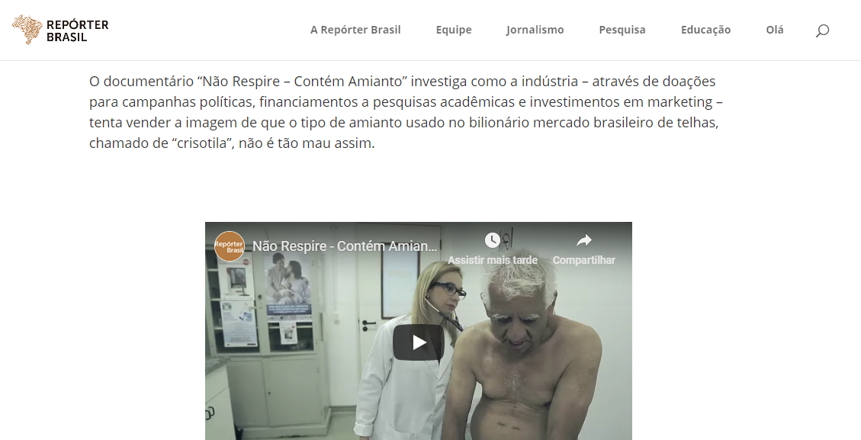
https://www.youtube.com/watch?v=2SL2uU5oWf4&list=PL5ZUH6MscZhyquIFyuuErNW3kM60VBJD0
Pra quem se interessou - Não respire: contém amianto

Slide 32
Bibliografia
Allen, David; Kazan-Allen, Laurie. Eternit e o Grande Julgamento do Amianto. Central Única dos Trabalhadores (CUT-Brasil). 2012
Comissão de Meio Ambiente e Desenvolvimento Sustentável. Dossiê do AMIANTO no Brasil. Brasília Câmara dos Deputados. 2010.
ROCHA, Caroline Medeiros; GUAZZELLI, Amanda Salis. Amianto, vale a pena proibir? Submetido para publicação. 2013
SILVA, Homero Batista Mateus da. Curso de Direito do Trabalho Aplicado. Volume 3: Saúde e Segurança do Trabalho. Revista dos Tribunais, Ed., 2015.
Viana, Maurício Boratto. Dádiva ou maldição de um bem mineral: o conflito entre o uso controlado e seguro do amianto e o seu banimento total. Brasília. Câmara dos Deputados. 2009
Sites
http://www.abrea.com.br/amiantobrasil.htm
http://www.epa.gov/asbestos
http://www.hse.gov.uk/asbestos/
http://www.asbestos.com/asbestos/
https://www.osha.gov/SLTC/asbestos/

Slide 33
http://observatorio-eco.jusbrasil.com.br/noticias/100166988/stf-julga-leis-estaduais-que-banem-o-uso-do-amianto
http://infograficos.oglobo.globo.com/economia/o-brasil-sem-amianto.html>
http://estadoderisco.org/2008/05/a-evolucao-jurisprudencial-da-regulacao-do-amianto-no-stf/
http://amianto-amianto.blogspot.com.br/
http://supremoemdebate.blogspot.com.br/2008/05/evoluo-jurisprudencial-da-regulao-do.html
http://www.eternit.com.br/destaques/institucionais/resultado-da-decisao-do-stf-em-relacao-ao-uso-do-amianto-no-brasil
http://cut.org.br/acao/campanha-pelo-banimento-do-amianto-ccc5
http://www.migalhas.com.br/Quentes/17,MI166901,31047-STF+suspende+julgamento+sobre+leis+estaduais+relativas+ao+uso+do
http://www.stf.jus.br/portal/cms/verNoticiaDetalhe.asp?idConteudo=222748

